Slide 1

مقدمة إلىGit:أوامر أساسية في التحكم بالإصدارات
تكليف المحاضرة الأولى
الطالب: محمد عبده ثابت محمد
المدرس: م/مالك المصنف

Slide 2
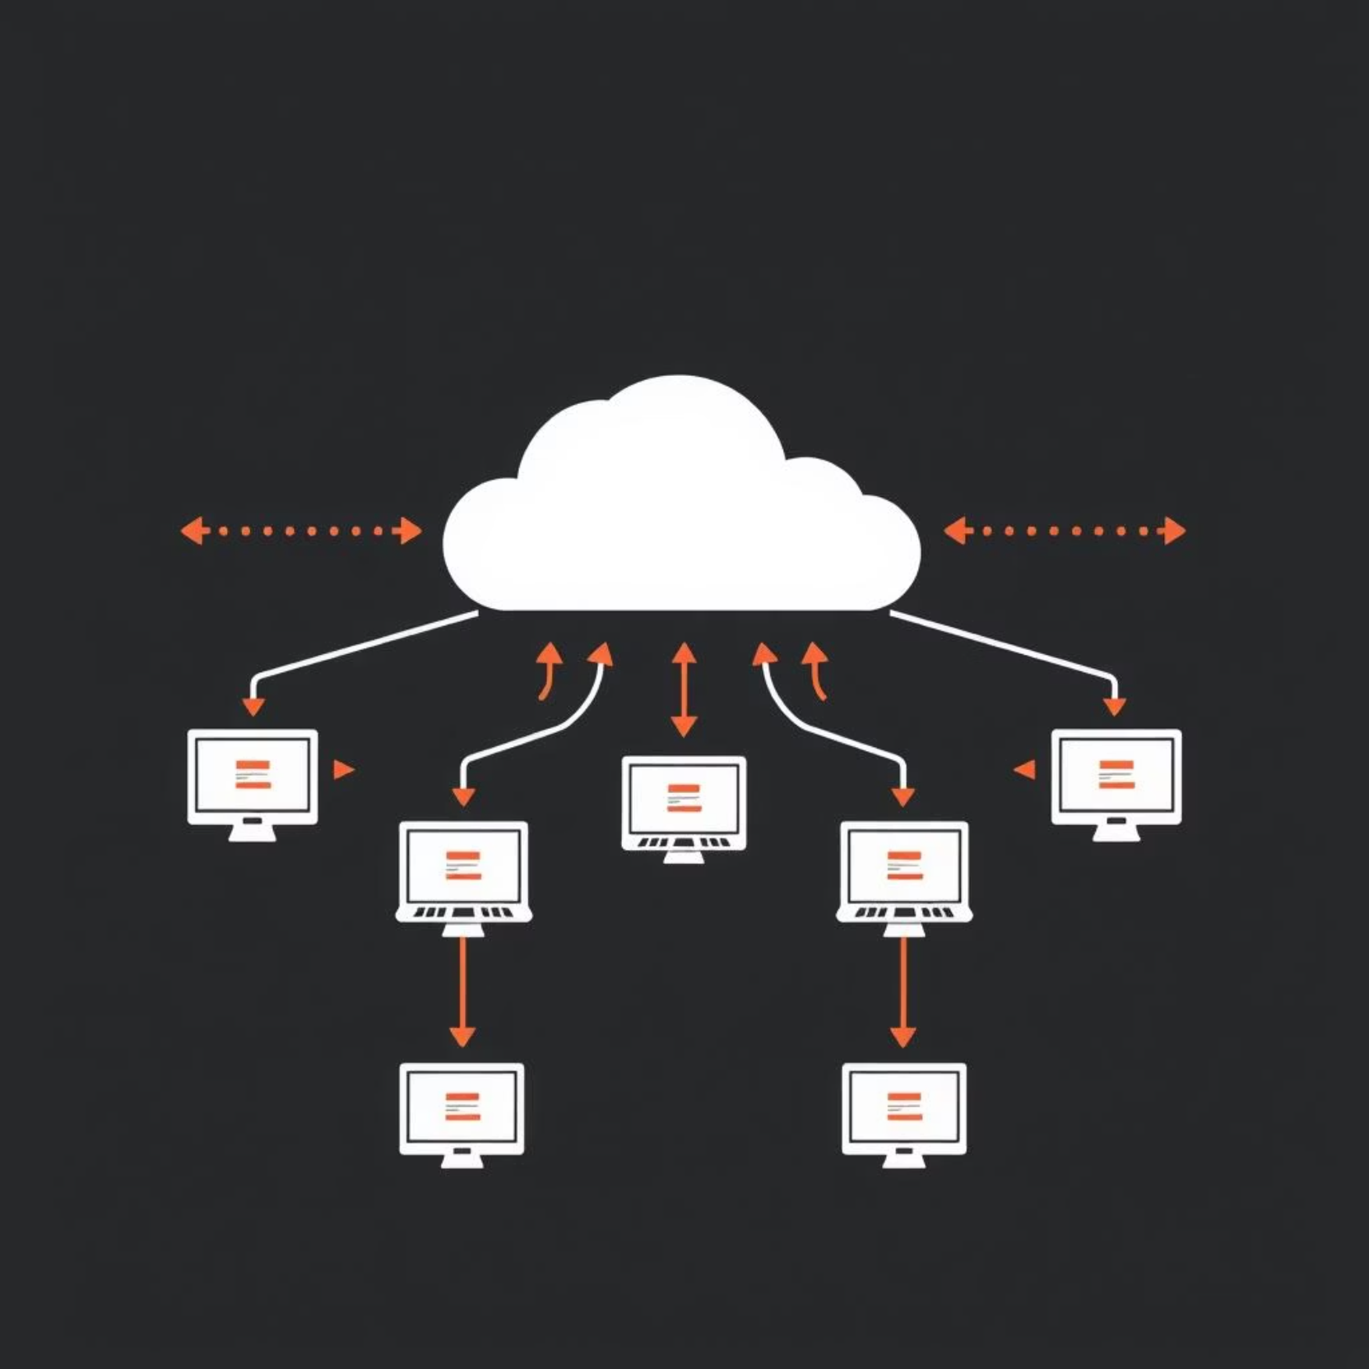
ما هو Git؟
Git هو نظام تحكم في الإصدارات الموزعة (DVCS) يسمح لك بتتبع التغييرات في ملفات مشروعك. تخيل أن لديك آلة زمنية لمشروعك البرمجي!
أهميته تكمن في قدرته على:
تتبع كل تغيير يتم إجراؤه على الكود.
التعاون بكفاءة مع فريق من المطورين.
العودة بسهولة إلى أي إصدار سابق من المشروع.

Slide 3



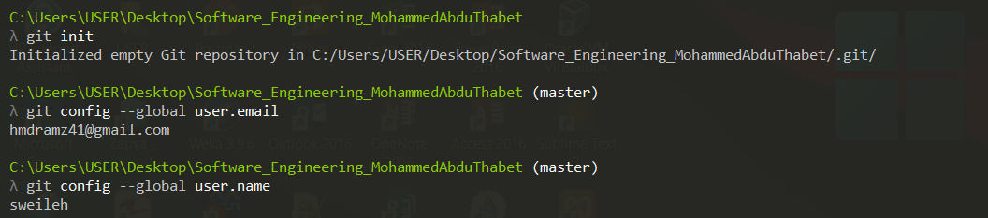
الإعداد الأولي لمستودع Git
git init
git config --global user.email
git config --global user.name
لإنشاء مستودع Git جديد فارغ في المجلد الحالي. هذه هي نقطة البداية لأي مشروع Git.
لتعيين بريدك الإلكتروني الذي سيظهر في سجل التزاماتك.
لتعيين اسم المستخدم الخاص بك، والذي سيُربط بالتزاماتك.

Slide 4



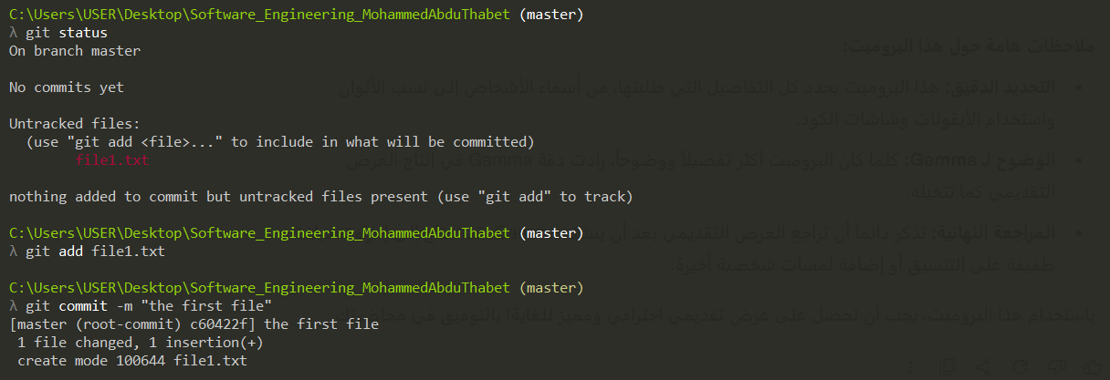
إضافة الملفات وحفظ التغييرات
git status
git add
git commit -m "رسالة"
لمعرفة حالة مجلد العمل: ما هي الملفات الجديدة، المعدلة، أو المجهزة؟
لإضافة ملفات محددة أو كل التغييرات إلى منطقة التجهيز، استعدادًا لحفظها.
لحفظ التغييرات المجهزة بشكل دائم في سجل Git مع رسالة وصفية.

Slide 5

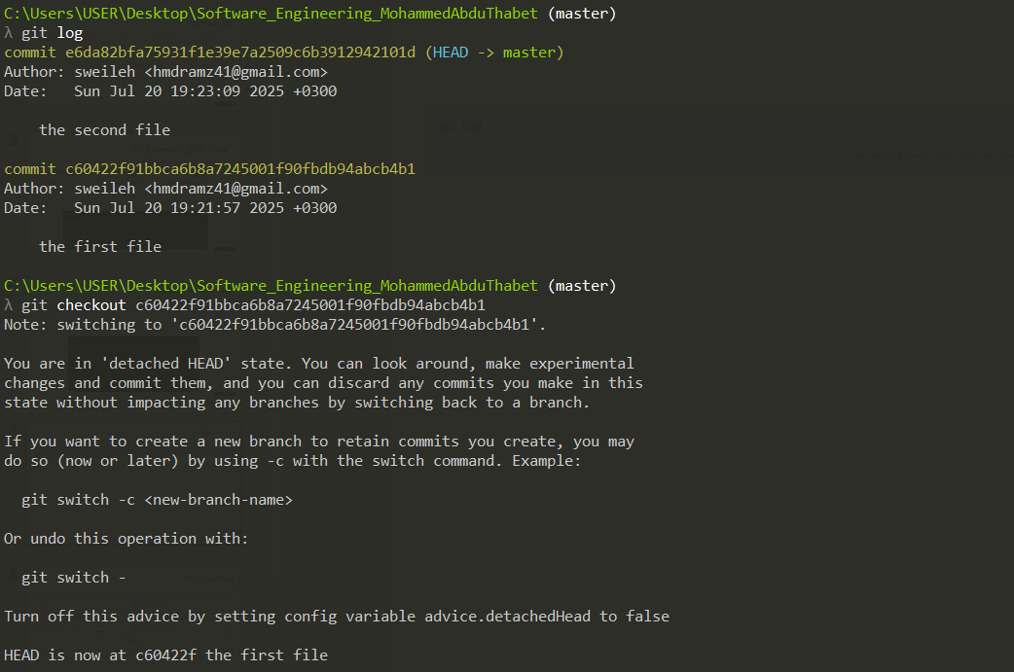

عرض السجل والتنقل
git log
يعرض سجل جميع الالتزامات (commits) في المستودع بترتيب زمني عكسي.
git checkout <commit_id>
للتبديل إلى حالة المستودع في نقطة زمنية محددة، أي عند التزام معين.

Slide 6
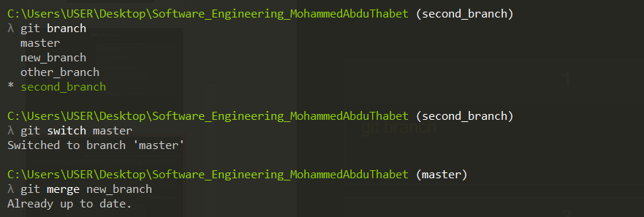
إدارة الفروع في Git
الفروع تسمح لك بالعمل على ميزات جديدة أو إصلاحات دون التأثير على الخط الرئيسي للمشروع. إنها أساس سير العمل المتوازي في التطوير.
1
2
git branch
git branch <فرع_جديد>
عرض الفروع.
إنشاء فرع جديد.
3
4
git checkout / switch <فرع>
git merge <فرع_للدمج>
التبديل بين الفروع.
دمج التغييرات من فرع إلى الفرع الحالي.

Slide 7
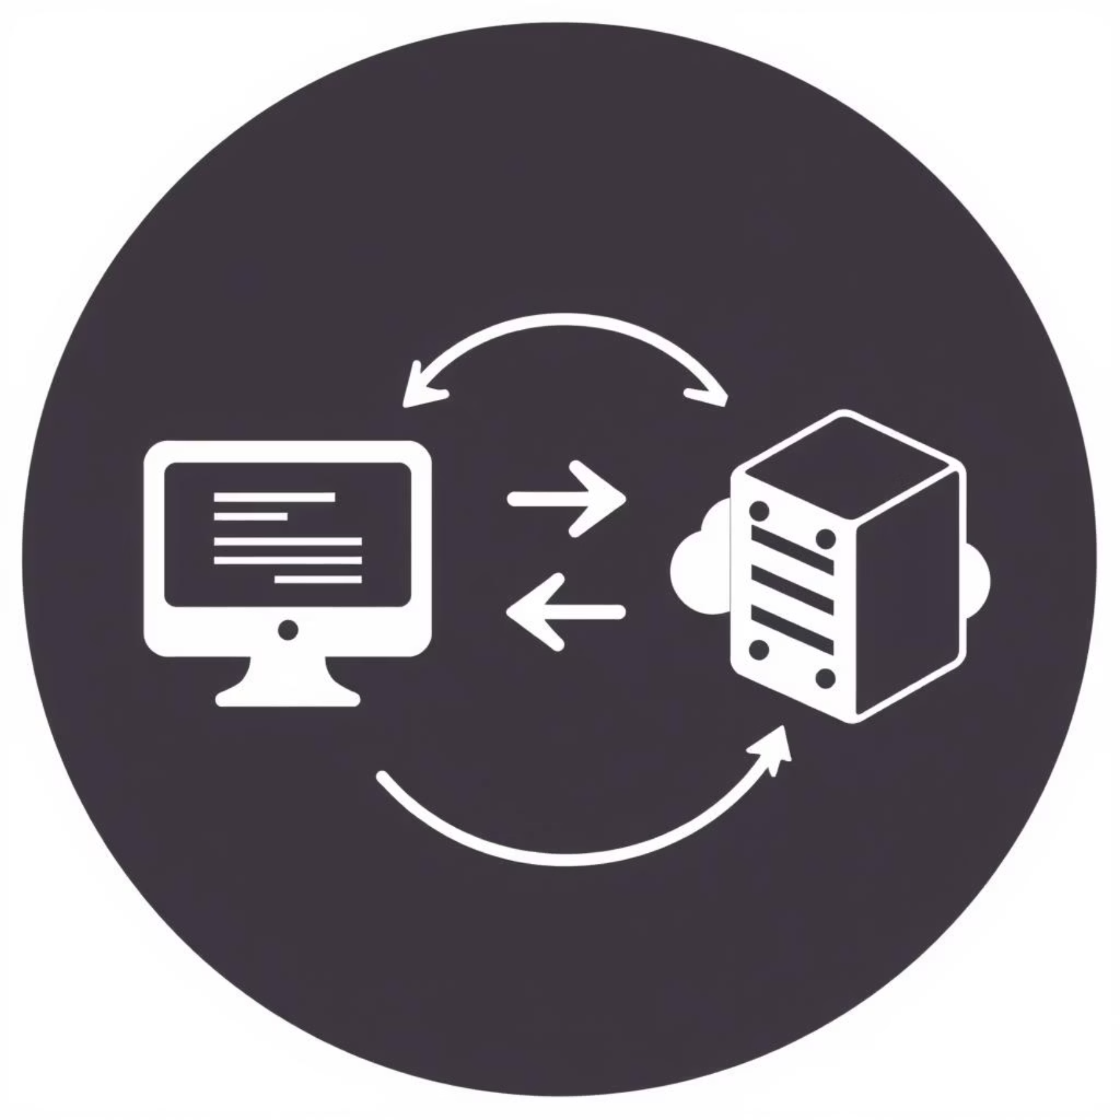
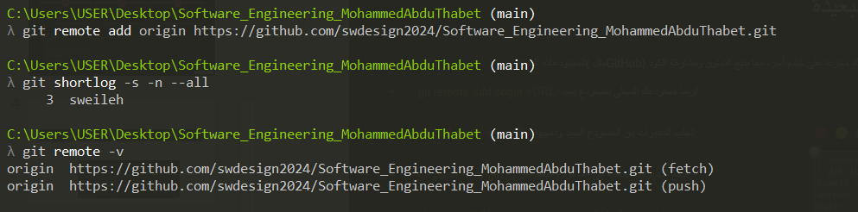
التعامل مع المستودعات البعيدة
المستودعات البعيدة (مثل GitHub) هي نسخ من مشروعك مخزنة على خادم آخر، مما يتيح التعاون ومشاركة الكود.
git remote add origin <URL>لربط مستودعك المحلي بمستودع بعيد.
git pull origin <فرع>لجلب التغييرات من المستودع البعيد ودمجها محليًا.
git push -u origin <فرع>لدفع التغييرات المحلية إلى المستودع البعيد.
git clone <URL>لإنشاء نسخة محلية كاملة من مستودع بعيد موجود.

Slide 8





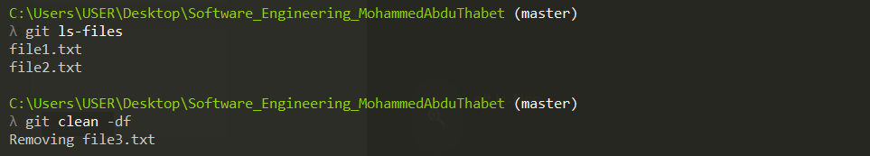
أوامر Git إضافية ومفيدة
git ls-files
لسرد الملفات التي يتتبعها Git.
git restore <file>
للتراجع عن التغييرات المحلية.
git rm <file>
لحذف ملف من مجلد العمل.
git clean -df
لإزالة الملفات والمجلدات غير المتتبعة.
git reset <file>
لإلغاء تجهيز ملف.

Slide 9
نصائح وممارسات جيدة مع Git
رسائل التزام واضحة وموجزة:
الالتزام المنتظم والصغير:
اكتب رسائل تصف بدقة ما تم تغييره في كل التزام.
احفظ عملك بتغييرات صغيرة ومتكررة لسهولة التتبع والعودة.
الجلب والدفع بانتظام:
العمل على فروع منفصلة:
حافظ على تزامن مستودعك المحلي مع البعيد لتجنب تعارضات الدمج.
استخدم فروعًا للميزات الجديدة أو إصلاحات الأخطاء لتجنب التأثير على الكود الرئيسي.

Slide 10

النهايـــــــــــــــــــــــــــة!
Good luck

